Slide 1
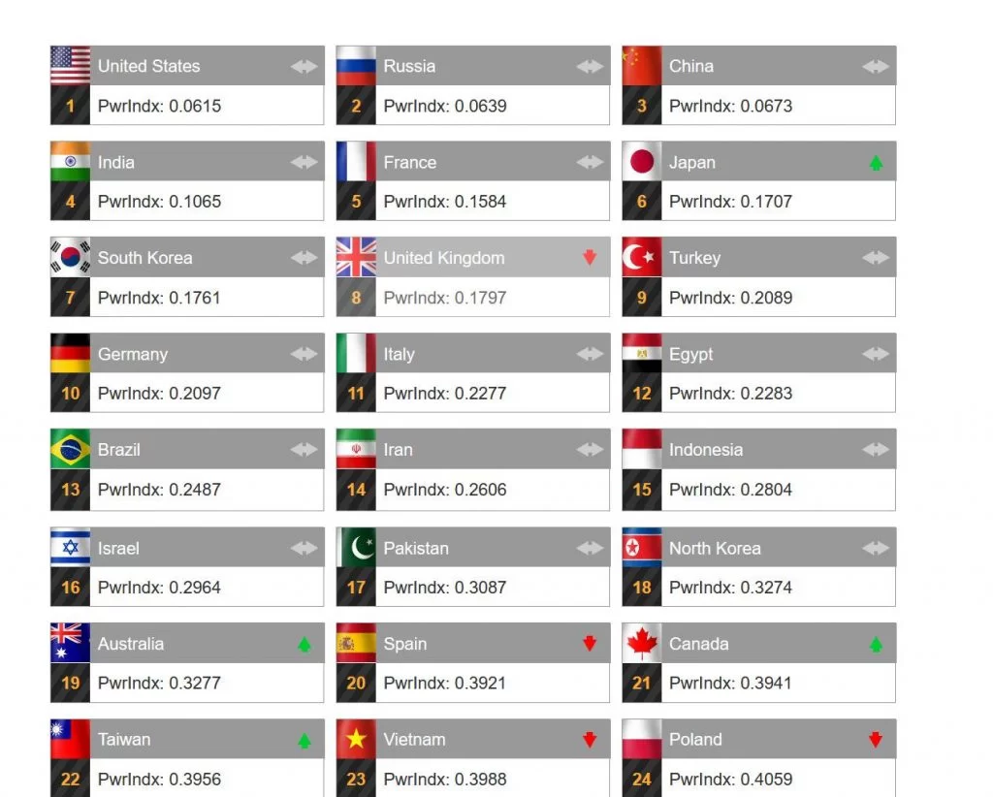
Armie Innych Państw
Takty
ka

Slide 2
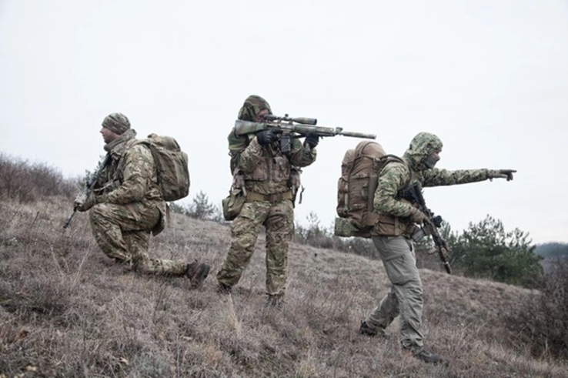
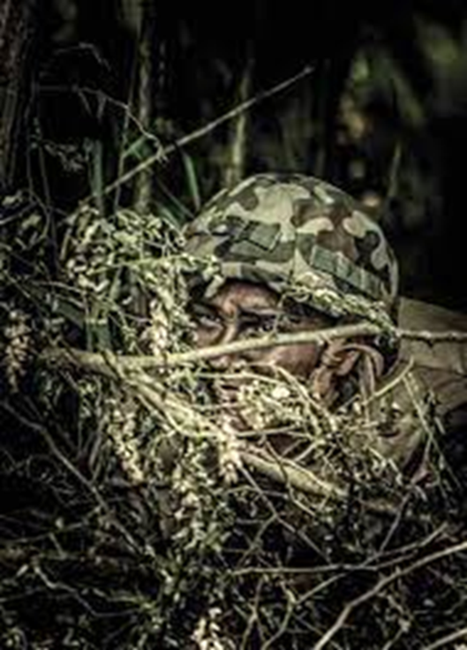
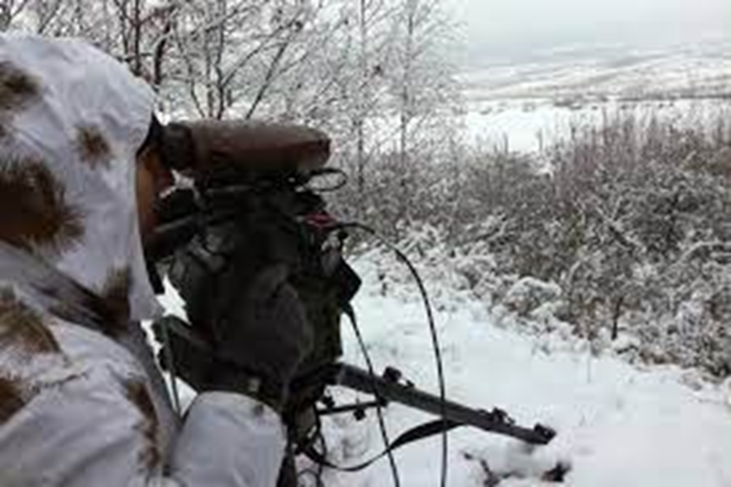
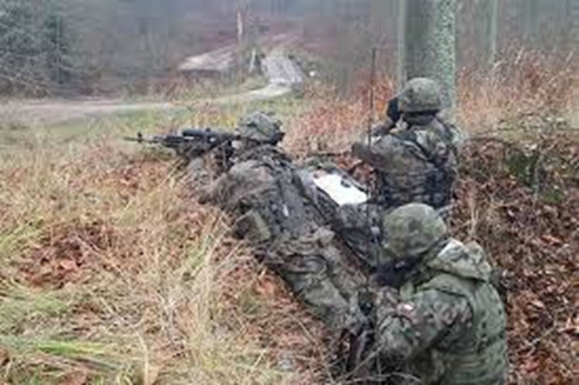
Temat: Identyfikacja żołnierzy i sprzętu armii innych państw.
„Rozpoznanie - oczy i uszy każdego dowódcy”
Rozpoznanie wojskowe – zdobywanie wiedzy dotyczącej działalności i możliwości prowadzenia walki przez aktualnego lub potencjalnego przeciwnika, obszaru prowadzenia działań i warunków hydrometeorologicznych.

Slide 3
Do zasadniczych zadań rozpoznania realizowanych w toku działań taktycznych należy zaliczyć:
- wykrycie rejonów ześrodkowania wojsk przeciwnika, ustalenie ich składu,
- ustalenie prawdopodobnego charakteru działań przeciwnika, rozmieszczenia poszczególnych elementów jego ugrupowania bojowego,
- ustalenie symptomów mogących świadczyć o przygotowaniach przeciwnika do użycia broni masowego rażenia,
- wykrycie obecności broni masowego i precyzyjnego rażenia oraz ustalenie miejsc jej rozmieszczenia,
- wskazywanie celów i naprowadzanie na nie własnych systemów rażenia,
- rozpoznanie stanowisk dowodzenia, rejonów rozmieszczenia węzłów łączności oraz sposobów ich ochrony i obrony,
- wykrycie rejonów rozmieszczenia pododdziałów artylerii, środków przeciwlotniczych i obrony powietrznej oraz elementów walki elektroniczne przeciwnika,
- wykrycie rejonów rozmieszczenia lądowisk, ustalenie liczby i typów statków powietrznych.

Slide 4
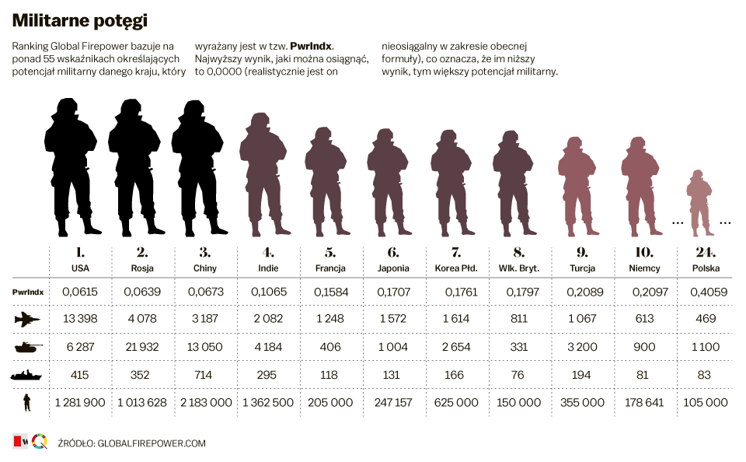
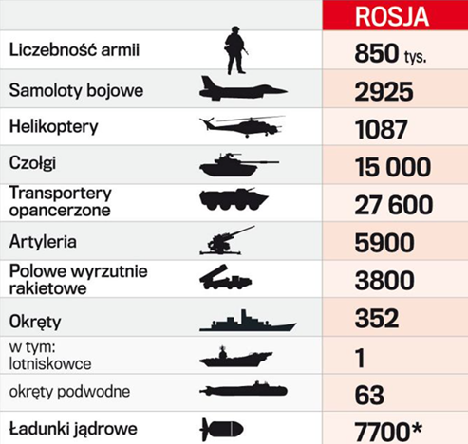
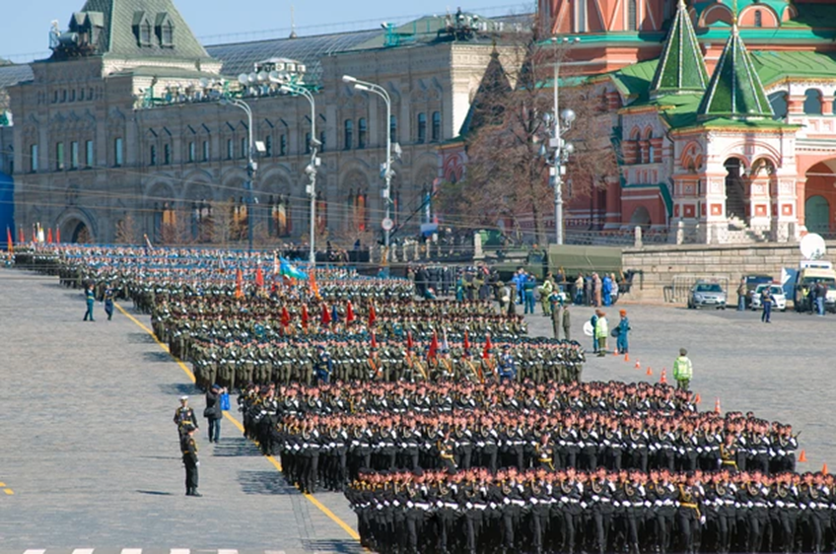
Zgodnie z rankingiem Global Firepower Military Strenght Ranking, siły militarne Federacji Rosyjskiej stanowią drugą wojskową potęgę świata.
Roczne wydatki na obronność wynoszą ponad 76 mld dolarów.

Slide 5
Choć rosyjska armia uchodzi za jedną z najpotężniejszych armii świata, to obrazy
z Ukrainy pokazują inne oblicze rosyjskiego wojska, wojska przestarzałego, innego niż pokazywane podczas majowych parad zwycięstwa na Placu Czerwonym, jako nowoczesne, groźne i zdolne do wielkich inwazji w krótkim czasie.
Duże ilości broni i sprzętu posowieckiego w armii rosyjskiej to spuścizna z czasów, gdy wojska ZSRR posiadały gigantyczną liczbę czołgów, bojowych wozów piechoty, transporterów opancerzonych i systemów artyleryjskich. Gros tego sprzętu po rozpadzie imperium w 1991 roku przejęła Rosja. Znacznie więcej niż potrzebowała.
Rosyjska armia korzysta zarówno z posowieckiego sprzętu i uzbrojenia (niektóre pamiętające nawet lata 60), jak i wyposażenia bardzo nowoczesnego.
Liczebnością przeważają jednak starsze konstrukcje.

Slide 6
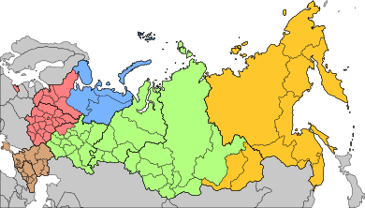
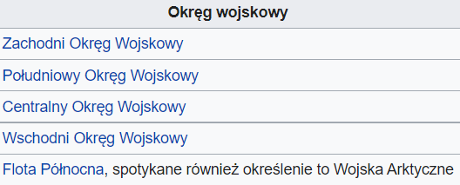
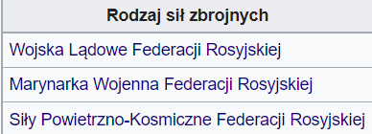
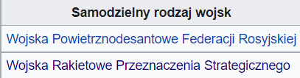

Slide 7


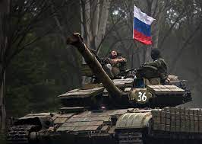
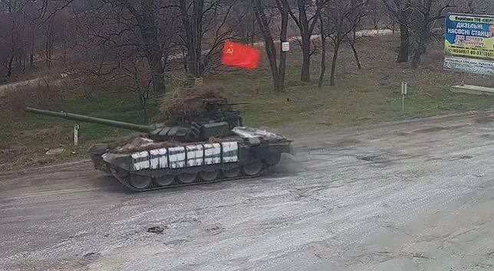
Identyfikacja sprzętu armii innych państw – ROSJA
Flaga SZ FR (prawa strona)
Flaga SZ FR (lewa strona)

Slide 8
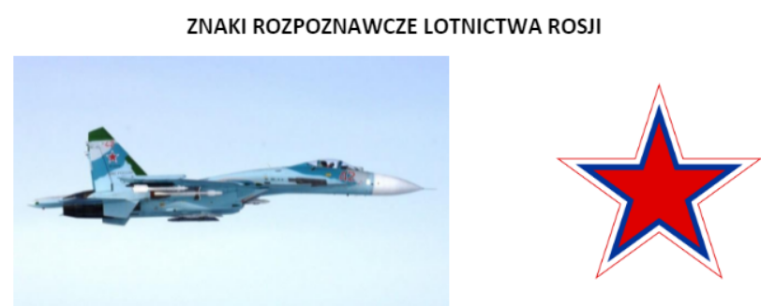
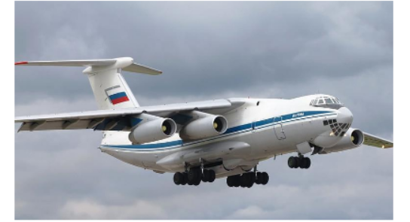


Slide 9
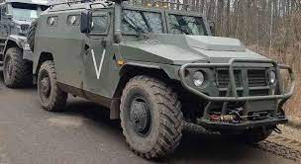
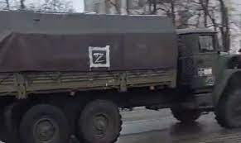
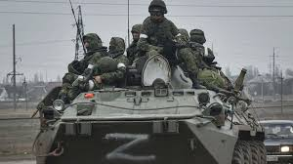
Litery na rosyjskich pojazdach
"Z" - to "siły wschodnie"
"Z" w kwadracie - to "siły z Krymu"
"O" - to "siły z Białorusi"
"V" - to "piechota morska"
"X" - to "Czeczeńcy"
"A" - to "siły specjalne"

Slide 10
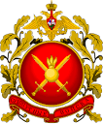
Wojska Lądowe FR
Rosyjski potencjał objawia się głównie w sprzęcie Wojsk Lądowych: 12 420 czołgów, 30 122 opancerzonych wozów bojowych, 6 574 sztuk artylerii samobieżnej oraz
7 571 holowanej, a także 3 391 wyrzutni rakiet, daje temu państwu pierwszą pozycję w tej części rankingu.

Slide 11
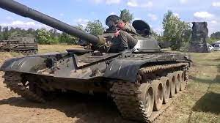
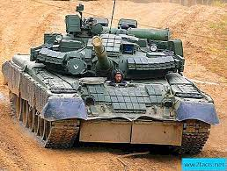
Najliczniejszą grupą czołgów, którymi dysponuje rosyjska armia to czołg T-72 wprowadzony na uzbrojenie wojsk radzieckich na początku lat 70 oraz jego kolejne modernizacje T-72B3 i
T-72B3M. Uzbrojony w armatę 125 mm, 2 x karabin maszynowy PKT kal. 7,62 mm oraz wielkokalibrowy karabin maszynowy kal. 12,7 mm. Czołgi T-80, których produkcję rozpoczęto w połowie lat siedemdziesiątych, zmodernizowano podobnie jak w przypadku T-72.

Slide 12
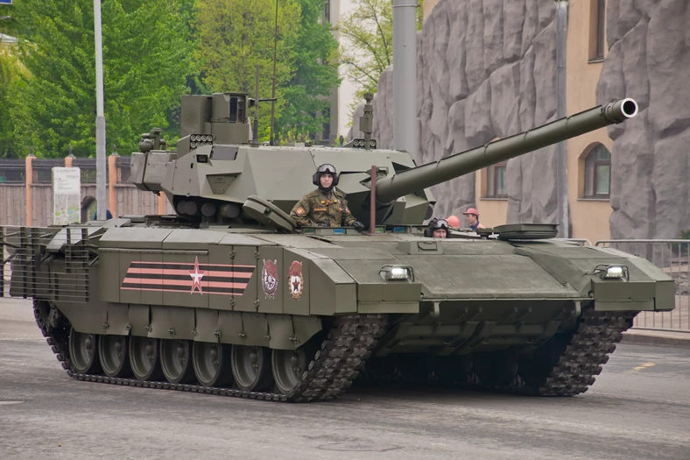
Czołg T-14 Armata został po raz pierwszy zaprezentowany publicznie na paradzie z okazji Dnia Zwycięstwa w Moskwie 9 maja 2015 roku. Czołg jest jednym z "produktów" bazujących na koncepcji uniwersalnego podwozia ciężkich pojazdów bojowych Armata. Cechą odróżniającą ten czołg od wcześniejszych rosyjskich konstrukcji jest bezzałogowa wieża czołgu. Zasięg operacyjny czołgu to ok. 500 km, głównym uzbrojeniem jest nowa gładkolufowa armata kal.
125 mm. To także jeden z najszybszych czołgów współczesnego pola walki. Pojazd rozpędza się do prędkości 90 km/h.

Slide 13
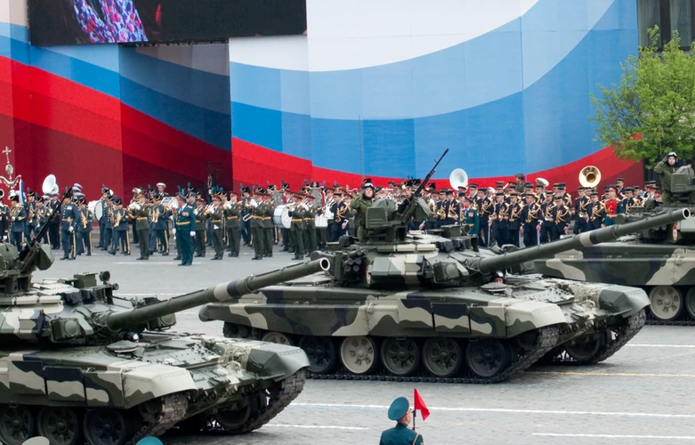
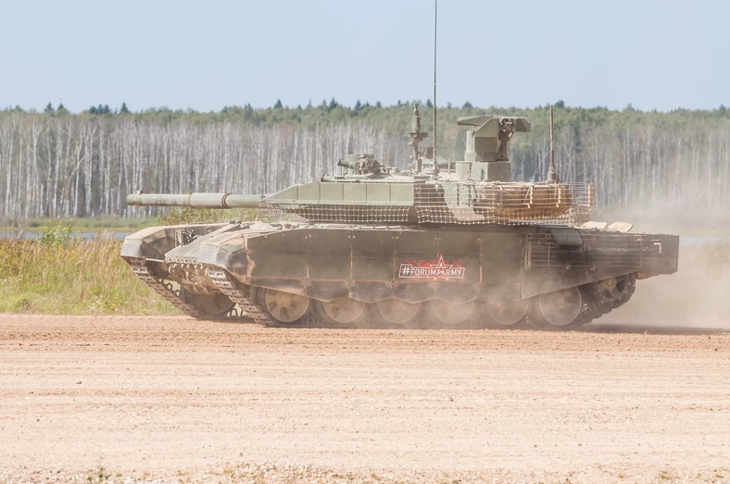
Czołg T-90 w pierwszej wersji pojawił się na uzbrojeniu sił zbrojnych Rosji w w latach 90-tych, to konstrukcja ta przeszła daleko idące modernizacje i usprawnienia, czego wynikiem jest najnowsza odmiana zaprezentowana w 2017 roku. Czołg T-90M, który został wyposażony
w wielowarstwowy pancerz nowej generacji, nowy system kontroli ognia nowoczesnym system nawigacji satelitarnej.

Slide 14
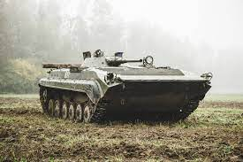
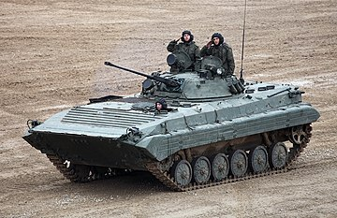
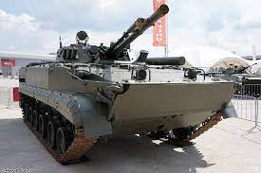
BWP-1 – radziecki bojowy wóz piechoty, wprowadzony do uzbrojenia w 1966 roku, uzbrojony w armatę Grom 73 mm oraz karabin maszynowy PKT kalibru 7,62 mm
i wyrzutnię ppk Malutka.
BWP-2 – radziecki bojowy wóz piechoty, wprowadzony do uzbrojenia w 1980 roku, uzbrojony w działko automatyczne kalibru 30 mm oraz karabin maszynowy PKT kalibru 7,62 mm oraz ppk.
BWP-3 – radziecki bojowy wóz piechoty, wprowadzony do uzbrojenia w 1986 roku, uzbrojony w sprzężone armaty 100 mm oraz 30 mm, 3 x karabin maszynowy PKT kalibru 7,62 mm.

Slide 15
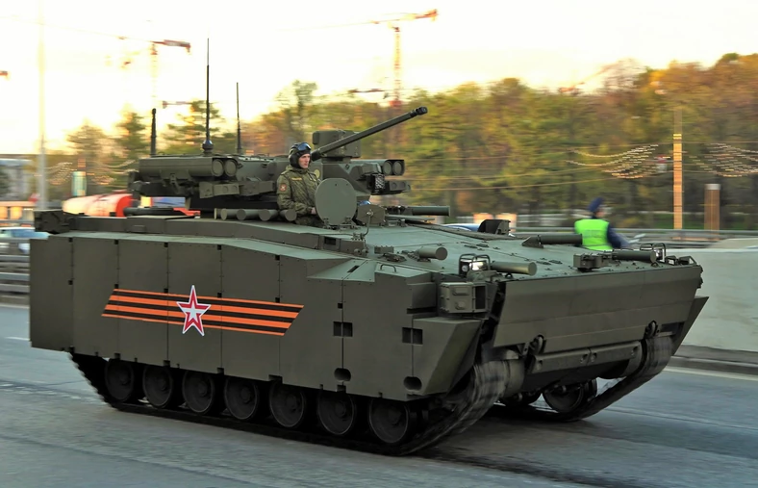
Bojowy wóz piechoty Kurganiec - średni bojowy wóz piechoty na podwoziu z trakcją gąsienicową, zdolny do przewożenia do 7 żołnierzy desantu plus 3-osobowa załoga. Bazowe uzbrojenie tego wozu to bezzałogowa wieża Bumierang-BM z armatą 30 mm
i karabinem maszynowym 7,62 mm. Jego maks. prędkość to 80 km/h na lądzie i 10 km/h na wodzie.

Slide 16
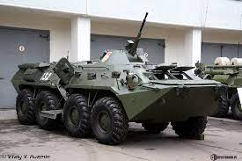
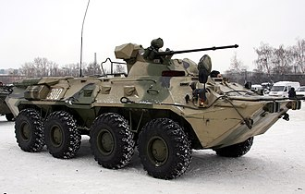
Kołowe transportery opancerzone BTR-80 - weszły do służby w armii sowieckiej
w 1986 roku i ich kolejne, nowocześniejsze wersje nadal są produkowane. BTR-82A uzbrojony jest w 30-milimetrową armatę automatyczną. Ze względu na uzbrojenie są to bojowe wozy piechoty.

Slide 17
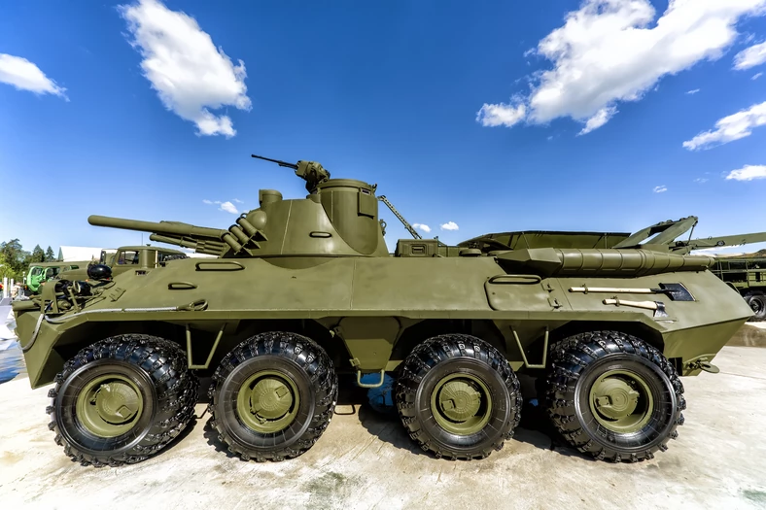
Transporter opancerzony BTR-90M - pierwsza generacja konstrukcji tego transportera została zaprezentowana jeszcze w ubiegłym wieku, ale pojazd okazał się podatny na modernizacje, w efekcie czego powstała nowa wersja tego pojazdu w 2001 roku. Jego głównym uzbrojeniem jest działo 100 mm.

Slide 18
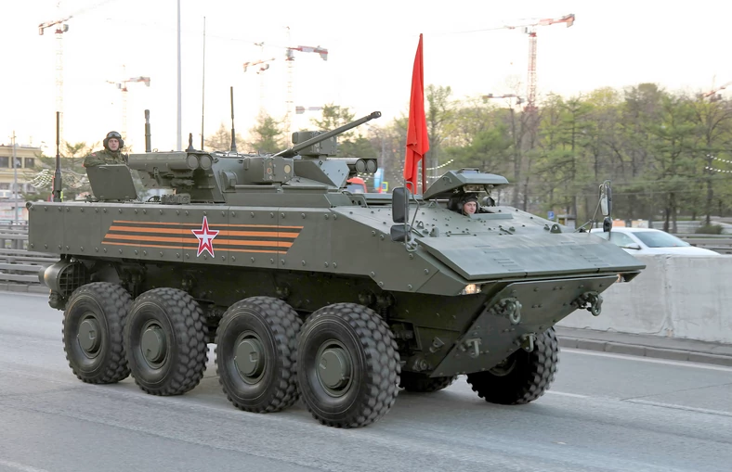
Bojowy wóz piechoty Bumierang - nowy bojowy wóz piechoty to platforma średniej kategorii wagowej. Został po raz pierwszy zaprezentowany publicznie na paradzie w Moskwie 9 maja 2015 roku. Na stan armii miał wejść w ubiegłym roku. Cechą niespotykaną
w dotychczasowych, poradzieckich systemach jest znaczne zwiększenie ochrony załogi
i przewożonego oddziału desantowego, poprzez zastosowanie m.in. rozwiązań konstrukcyjnych zwiększających odporność np. na miny (specjalny profil podwozia podobny do amerykańskich wozów typu MRAP). Pojazdem kieruje 3-osobowa załoga, może on przewozić także do
8 pasażerów. Bazowe uzbrojenie tego wozu to bezzałogowa z armatą 30 mm i karabinem maszynowym 7,62 mm.

Slide 19
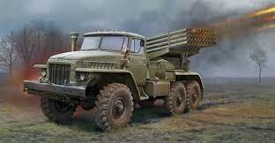
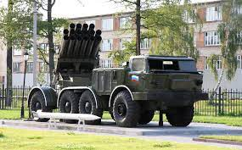
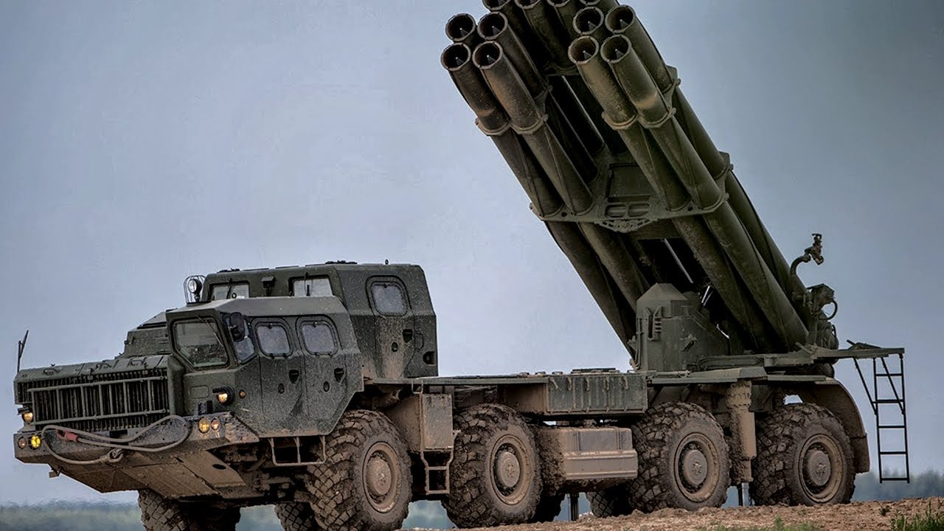
Jeśli chodzi o artylerię, znacząca część rosyjskiego uzbrojenia jest pochodzenia posowieckiego.
122 mm wieloprowadnicowa
wyrzutnia BM-21 Grad – zasięg rażenia do 20 km.
Wyrzutni rakietowa BM-30 Smiercz kalibru 300 mm – zasięg rażenia do 90 km.
Wyrzutni rakietowa BM-27 Uragan kalibru 220 mm – zasięg rażenia do 40 km.

Slide 20
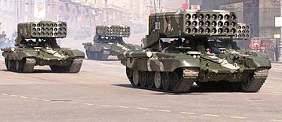
TOS-1 – radziecki i rosyjski system artylerii rakietowej, którego głównym elementem jest samobieżna wieloprowadnicowa wyrzutnia rakietowa na podwoziu czołgu T-72 lub T-90.

Slide 21
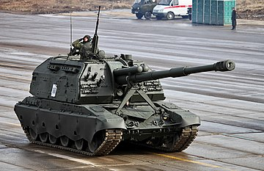
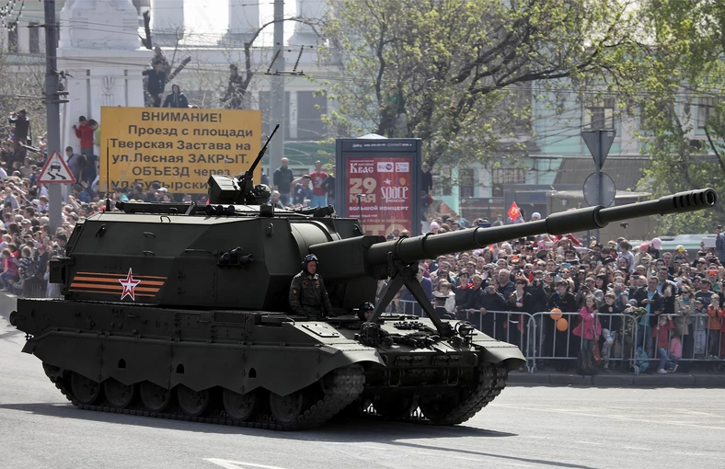
Armatohaubica samobieżna 2S35 Koalicja-SW - nowoczesna armatohaubica to następca dotychczasowo wykorzystywanych w armii Rosji haubic 2S19 Msta-S. O ile jednak 2S19 Msta-S był jednostką załogową, to Koalicja-SW jest haubicą z bezzałogową wieżą wyposażoną w zupełnie nową armatę 2A88, kaliber 152 mm. Sprzęt wyposażony został w system automatycznego ładowania amunicji zapewniający szybkostrzelność rzędu 10, 16 czy nawet 22 strzałów na minutę. Jej zasięg przy zastosowaniu standardowej amunicji to ok. 40 km.
Armatohaubica samobieżna
2S19 Msta-S
Armatohaubica samobieżna
2S35 Koalicja-SW

Slide 22
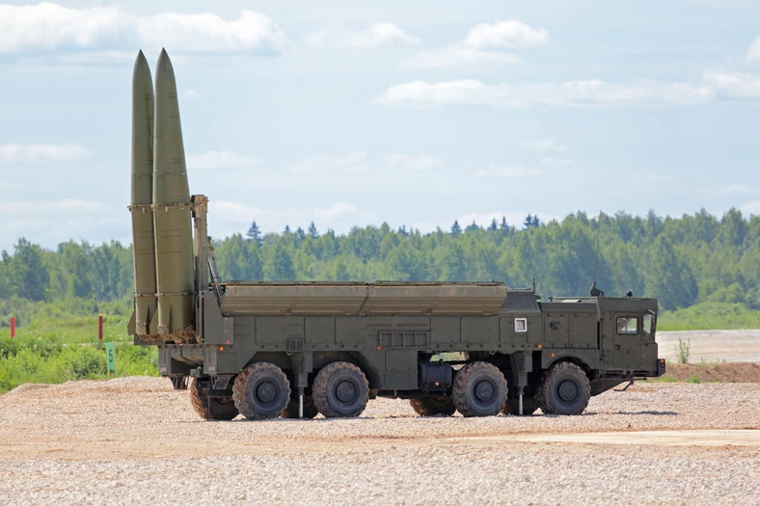
Rakiety Iskander - pociski balistyczne krótkiego zasięgu do 500 km, instalowane na mobilnej platformie samochodowej. Pociski Iskander-M ze względu na możliwość osiągania dużych prędkości są uznawane za jedne z trudniejszych do przechwycenia i neutralizacji. Polska znajduje się w zasięgu głowic bojowych Iskanderów-M stacjonujących w rosyjskim Obwodzie Kaliningradzkim. Broń ta może przenosić zarówno głowice konwencjonalne jak i nuklearne.

Slide 23
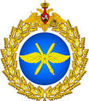
Siły Powietrzno – Kosmiczne FR
W ich skład weszły struktury funkcjonujących wcześniej Wojsk Kosmicznych
i Wojskowych Sił Powietrznych oraz Wojska Obrony Przeciwlotniczej i Wojska Obrony Przeciwrakietowej.
Ogromna część maszyn znajdujących się w siłach powietrznych Federacji Rosyjskiej, pochodzi jeszcze z czasów Związku Radzieckiego. Rosyjska armia dysponuje dziś 1830 myśliwcami, prawie 200 bombowcami, 139 samolotami transportowymi, 390 śmigłowcami bojowymi, 410 śmigłowcami transportowymi, w tym 22 ciężkimi. Największą część floty (421) stanowią przestarzałe (choć mające bardzo dobre oceny) myśliwce przechwytujące Su-27.
Rosjanie od wielu lat systematycznie modernizują swoje bombowce, a od pewnego czasu posiadają również nowoczesne samoloty Su-57.

Slide 24
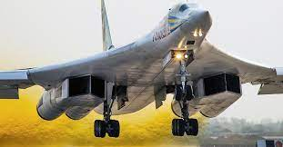
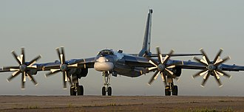
Tu-160 – radziecki i rosyjski odrzutowy ponaddźwiękowy bombowiec strategiczny, używany od 1987. Jest to najcięższy samolot bojowy świata. Obok Tu-95 stanowi podstawowe uzbrojenie rosyjskiego lotnictwa strategicznego. Uzbrojenie 2 komory bombowe, w podstawowym wariancie 12 pocisków samosterujących Ch-55SM założonych na wyrzutniach lub 24 rakiety powietrze-ziemia.
Tu-95 – radziecki strategiczny samolot bombowy lub rozpoznawczy dalekiego zasięgu. Napędzany przez silniki turbośmigłowe ze śmigłami przeciwbieżnymi. W służbie od 1956.

Slide 25
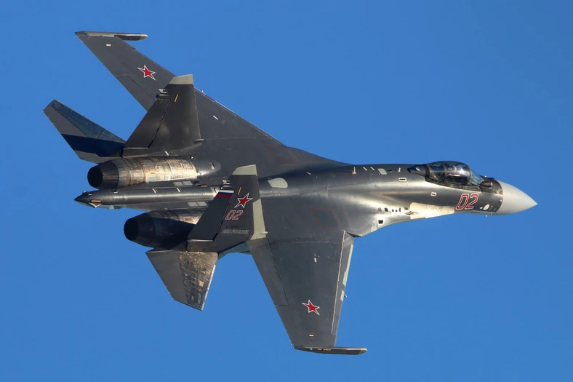
Su-35S - modernizacja samolotu Su-27. Su-35S od Su-27 odróżnia niemal wszystko - począwszy od większej długości i rozpiętości skrzydeł, poprzez większą o 2 tony masę własną, mocniejszy silnik i znacznie nowocześniejszy radar umożliwiający śledzenie nawet 30 celów jednocześnie, z możliwością jednoczesnej próby zestrzelenia 8 z nich. Maks. prędkość samolotu to 2400 km/h, a jego zasięg to 3600 km.

Slide 26
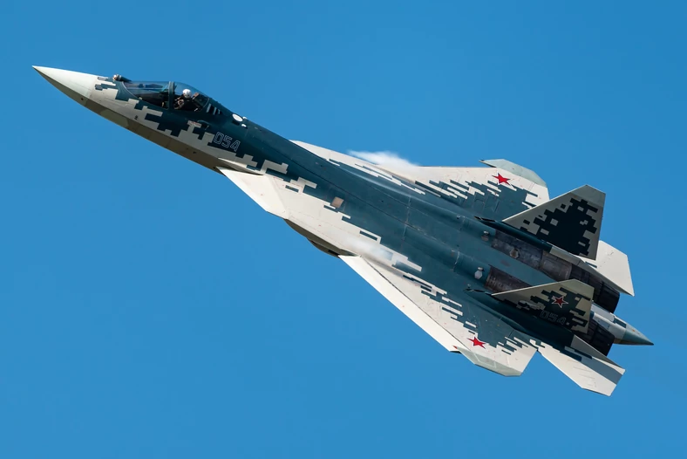
Su-57 - pierwszy rosyjski samolot myśliwski 5 generacji, jak wszystkie tego typu samoloty jest płatowcem o obniżonej wykrywalności, który wszedł oficjalnie do służby w grudniu 2020 r.

Slide 27
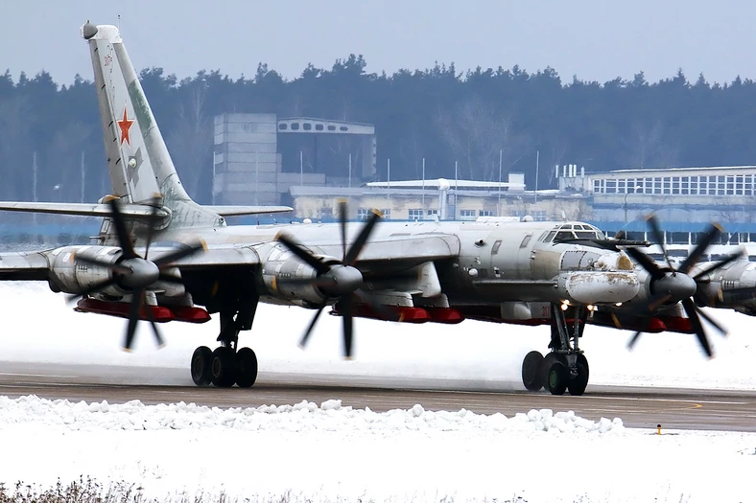
Rakiety manewrujące dalekiego zasięgu Raduga Ch-101 - nie chodzi o samolot, którym jest mocno wysłużony, ale doskonale podatny na modernizacje rosyjski bombowiec strategiczny
Tu-95 dalekiego zasięgu, lecz o charakterystyczne pociski podwieszone na skrzydłach tegoż samolotu. Są to kierowane rakiety manewrujące dalekiego zasięgu Raduga Ch-101. Cechą wyróżniającą je, na tle wielu innych rakiet samosterujących, jest ich obniżona wykrywalność. Zasięg to - do nawet 5 000 km, a dokładność trafienia w cel to zaledwie 6-9 metrów. Biorąc pod uwagę, że mogą one przenosić głowicę konwencjonalną o masie 450 kg, te 9 metrów nie robi różnicy. Istnieje też wersja Ch-102 zdolna do przenoszenia głowic nuklearnych o mocy 250 kiloton. Broń ta pozostaje w służbie od 2012 r.

Slide 28
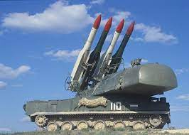
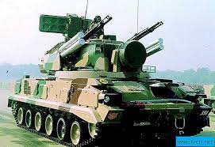
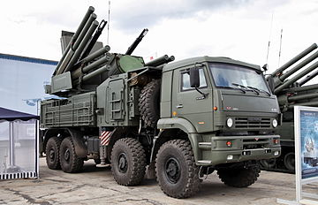
W przypadku systemów obrony powietrznej armia rosyjska ma również sprzęt produkcji sowieckiej, jak zestawy Strzała, Osa. Wiele rodzajów uzbrojenia: armaty ZU-23-2, zestawy artyleryjsko-rakietowe 2K22M1 Tunguska oraz rakietowe Buk i Tor, choć zostały opracowane i wprowadzone do linii w ZSRR, nadal są produkowane
i rozwijane. Najnowszym systemem przeciwlotniczym jest artyleryjsko-rakietowy Pancyr-S1, nad którym prace rozpoczęto w 1990 roku. Pierwsza jego wersja została wprowadzona do służby w armii rosyjskiej w 2012 roku.
Buk
Tunguska
Pancyr-S1

Slide 29
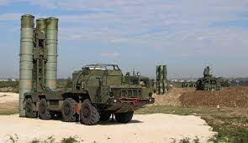

S-300– rakietowy system przeciwlotniczy produkcji radzieckiej i rosyjskiej klasy ziemia-powietrze i woda-powietrze. Zdolny jest do zwalczania taktycznych rakietowych pocisków balistycznych.
System przeciwlotniczy i przeciwrakietowy S-400 Triumf - nowy rosyjski system przeciwlotniczy i przeciwrakietowy jest w stanie zestrzelić cel w powietrzu w zasięgu 400 km. Przede wszystkim jego zdolność namierzenia celów powietrznych dotyczy samolotów i innych jednostek latających, przemieszczających się na odpowiednio dużym pułapie.

Slide 30

S-350E Witiaź - nowy system wyrzutni rakiet przeciwlotniczych średniego zasięgu (ok. 60 km). Są one w stanie przenosić aż do 12 odpalanych pionowo pocisków, co jest istotną zmianą w stosunku do wcześniejszych systemów S-300 (4 pociski). To jedne z najnowszych broni tego typu w armii Rosji - ich dostawy ruszyły dopiero w 2021 r.

Slide 31

Rosyjska marynarka wojenna
W rosyjskiej armii znajduje się jeden lotniskowiec, 70 okrętów podwodnych, a także 15 niszczycieli, 11 fregat oraz 86 korwet. Dodatkowo 59 okrętów patrolowych
i 49 stawiaczy min.

Slide 32

Okręt podwodny projektu 955 - K-549 Kniaź Władimir - najnowszy rosyjski typ podwodnego okrętu atomowego czwartej generacji o napędzie nuklearnym. Okręt ten jest nośnikiem najnowszych rosyjskich rakiet balistycznych Buława. Pojedyncza jednostka tej klasy może być uzbrojona w szesnaście pocisków balistycznych, z których każdy może przenosić od 4 do 6 głowic termonuklearnych. W sumie oznacza to przerażającą siłę ognia - okręt bez wynurzania się jest w stanie wystrzelić i zaatakować dowolny cel na ziemi za pomocą łącznej liczby nawet 96 głowic termonuklearnych. Jego maks. prędkość to 46 km/h.

Slide 33

Korweta Bujan - nowy typ niewielkich korwet rakietowych na wyposażeniu rosyjskiej marynarki Bardzo niebezpieczne, głównie dlatego, że stanowią platformę bojową dla kierowanych pocisków rakietowych Kalibr-NK.

Slide 34

Rosja posiada największy w Europie i jedyny w służbie rosyjskiej marynarki wojennej lotniskowiec Admirał Kuzniecow. Długi na ponad 306 metrów statek jest zdolny do przenoszenia 30 samolotów i śmigłowców.

Slide 35

Wojska Rakietowe Przeznaczenia Strategicznego – jeden z dwóch samodzielnych rodzajów wojsk Sił Zbrojnych Federacji Rosyjskiej, sprawujący kontrolę nad rosyjskimi międzykontynentalnymi systemami balistycznych pocisków rakietowych, odpowiedzialny za ich utrzymanie w stanie gotowości bojowej oraz operacyjne użycie w warunkach bojowych. Ten rodzaj wojsk jest jednym z trzech elementów rosyjskiej siły nuklearnej, obok strategicznych komponentów Marynarki Wojennej
i Sił Powietrzno-Kosmicznych.

Slide 36

Wyrzutnie rakiet RS-24 Jars - wprowadzony do służby w XXI wieku międzykontynentalny pocisk balistyczny jest jedną z najpotężniejszych broni w arsenale rosyjskich wojsk strategicznych. Jest to rozwojowa wersja systemu Topol-M o zasięgu ok. 10 000 km, zdolnego do przenoszenia głowic termojądrowych (do sześciu głowic w jednej rakiecie). W służbie od 2010 roku. Wg aktualnych informacji pocisk przenosi 3-4 głowice o mocy nawet 500 kiloton każda lub 4-6 głowic o mocy 150 kiloton.

Slide 37

Pod koniec ubiegłego roku Rosjanie poinformowali o wejściu do służby pierwszego pułku uzbrojonego w hiperdźwiękowe rakiety "Awangard„. Opublikowano wizualizację separacji pocisku Awangard od rakiety balistycznej. Pocisk ten ma zachować zdolności manewrowania przy prędkości 20 Ma (20-krotność prędkości dźwięku) podczas schodzenia z orbity. Każdy obiekt schodzący z orbity jest otoczony gorącą zjonizowaną plazmą, która zakłóca jakąkolwiek możliwość namierzania, nawigacji, komunikacji z satelitami nawigacyjnymi. Pociski weszły do służby w 2019 r.

Slide 38


Identyfikacja żołnierzy armii innych państw – ROSJA.

Slide 39
W międzynarodowym prawie konfliktów zbrojnych, członkowie sił zbrojnych, którzy mają prawo bezpośredniego udziału w działaniach zbrojnych maja obowiązek odróżniania się od ludności cywilnej. W związku z tym
członkowie regularnych sił zbrojnych, aby zachować status kombatanta lub jeńca wojennego, zobligowani są do noszenia mundurów oraz powinni otwarcie nosić broń w czasie każdego starcia zbrojnego i być widocznym dla nieprzyjaciela podczas rozwinięcia wojskowego, poprzedzającego rozpoczęcie ataku, w którym ma uczestniczyć.

Slide 40







Oznaka rozpoznawcza okręgu wojskowego
Flaga Rosji na rękawie munduru
Naszywka
„Wojska Powietrzno Desantowe”
Naszywka
„Wojska Specjalne”
Naszywka
"Rosja - Siły Zbrojne"
Naszywka
„Wojska Pancerne”

Slide 41




W wielu oddalonych od Moskwy garnizonach nadal można spotkać żołnierzy wyposażonych w tego typu rzeczy jak: onuce, które zastąpowane są dopiero od kilku lat skarpetami czy ciężkie trepy ze sztucznej skóry, zastępowane przez kamasze
z prawdziwej skóry.
Do tradycyjnego umundurowania żołnierzy rosyjskich należą też gimnastiorka, czyli bluza mundurowa wywodząca się z czasów carskich, a także tielniaszka – biała koszulka w niebieskie paski. Zimą niezbędnym dodatkiem jest oczywiście futrzana czapka z nausznikami (uszanka) oraz watowana kurtka i spodnie (waciak).

Slide 42





Slide 43




Po rozpadzie ZSRR żołnierze rosyjscy jeszcze długo nosili mundury wywodzące się
z Armii Radzieckiej. Były wśród nich m.in. mundury polowe o kamuflażu zwanym „promienie słoneczne”, chętnie używane przez specnaz, czyli radzieckie, a potem rosyjskie siły specjalne. Nazywane też „bieriozką”, czyli brzozą lub srebrnymi liśćmi. Na zwykle oliwkowym tle naniesiono nieregularne pikselowe plamy w kolorze pośrednim między srebrnym a ciemnożółtym. Dziś niektóre formacje zbrojne wracają do takiego kamuflażu.

Slide 44




Pierwszy wzór kamuflażu, używany w Siłach Zbrojnych Federacji Rosyjskiej po rozpadzie ZSRR, do użytku masowego wszedł ok. 1994 r. Zwano go potocznie VSR lub „dąbczakiem” (dubok).

Slide 45

W 2013 roku VSR został zastąpiony nowym typem kamuflażu, tzw. florą cyfrową EMR. Mundur polowy nowej generacji, zawierający 23 elementy, którego zaletą jest zasada wielowarstwowości, dzięki której żołnierze armii rosyjskiej mogą służyć we wszystkich strefach klimatycznych Rosji w różnych warunkach pogodowych, przy użyciu tego samego zestawu mundurów.

Slide 46




Slide 47


W Rosji powstały też mundury polowe o wzorze do złudzenia przypominającym Flecktarn niemieckiej Bundeswehry, a także kamuflaż o nazwie SS Summer, określane mianem partyzan.

Slide 48




AK-74 (automat Kałasznikowa) - rosyjski karabinek automatyczny, który jest rozwinięciem konstrukcji karabinka AK. Opracowany w 1974 roku, wprowadzony do uzbrojenia Armii Radzieckiej w 1976 roku. Podstawowy karabinek piechoty.

Slide 49


Nowe karabinki AK-12 i AK-15, wyposażone w celowniki holograficzne, celowniki
z noktowizorem i podczerwienią, a także granatniki, uchwyty, lasery, latarki, tłumiki
i wiele innych, zastąpią standardowe karabiny AK-74. Będą one częścią rosyjskiego programu żołnierz przyszłości "Ratnik", futurystycznego systemu bojowego, który obejmuje oprócz uzbrojenia zmodernizowane kamizelki, hełm z noktowizorem
i termowizją oraz inne wyposażenie.
AK-15
AK-12

Slide 50
DZIĘKUJĘ ZA UWAGĘ

